Slide 1





Chào mừng các con học sinh đến với tiết học hôm nay!

Slide 2











Tiết 39:
Ôn tập chương II

Slide 3

Hµm sè vµ ®å thÞ
Đại lượng tỉ
lệ thuận
Đại lượng tỉ
lệ nghịch
Đồ thị hàm số
y = ax (a 0 )

Slide 4
I. Kiến thức cần nhớ
1) Đại lượng tỉ lệ thuận - Đại lượng tỉ lệ nghịch
 | Đại lượng tỉ lệ thuận | Đại lượng tỉ lệ nghịch
Công thức
Chú ý
Tính chất
1) Tỉ số hai giá trị tương ứng
của chúng luôn không đổi.
1) Tích hai giá trị tương ứng
của chúng luôn không đổi.
2) Tỉ số hai giá trị bất kỳ của đại lượng này bằng tỉ số hai giá trị tương ứng của đại lượng kia
2) Tỉ số hai giá trị bất kỳ của đại lượng này bằng nghịch đảo của tỉ số hai giá trị tương ứng của đại lượng kia

Slide 5
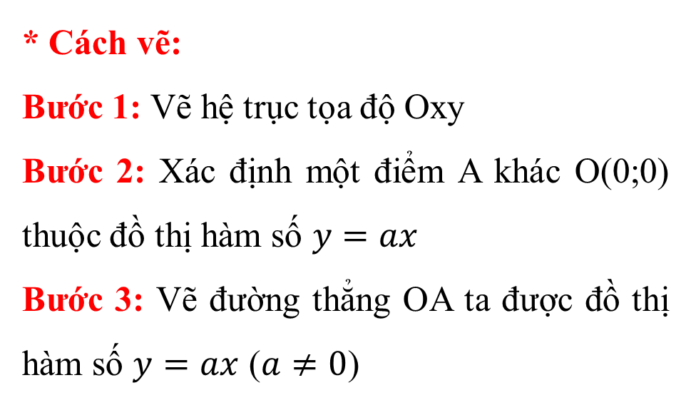
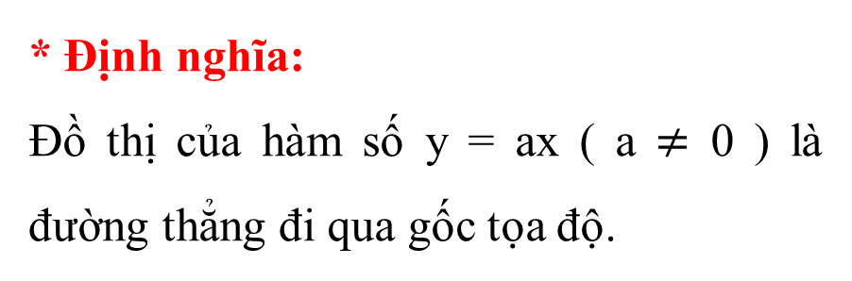
2. Đồ thị của hàm số y = ax ( a 0 )
* Định nghĩa:
Đồ thị của hàm số y = ax ( a $≠$ 0 ) là đường thẳng đi qua gốc tọa độ.
* VD: Vẽ đồ thị hàm số y = 2x
- Cho x= 1 => y= 2.1=2 ⇒ A(1;2) thuộc đồ thị hàm số
y
y = 2x
* Cách vẽ:
Bước 1: Vẽ hệ trục tọa độ Oxy
Bước 2: Xác định một điểm A khác O(0;0) thuộc đồ thị hàm số $y=ax$
Bước 3: Vẽ đường thẳng OA ta được đồ thị hàm số $y=ax$ ($a≠0$)
3
2
A(1;2 )
1
-3
-2
-1
o
x
1
2
-1
-2
-3
Vậy đường thẳng OA là đồ thị hàm số

Slide 6
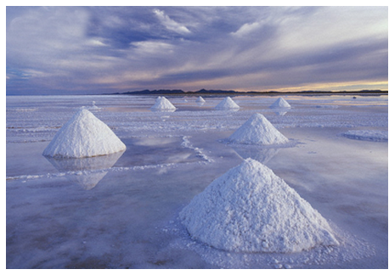
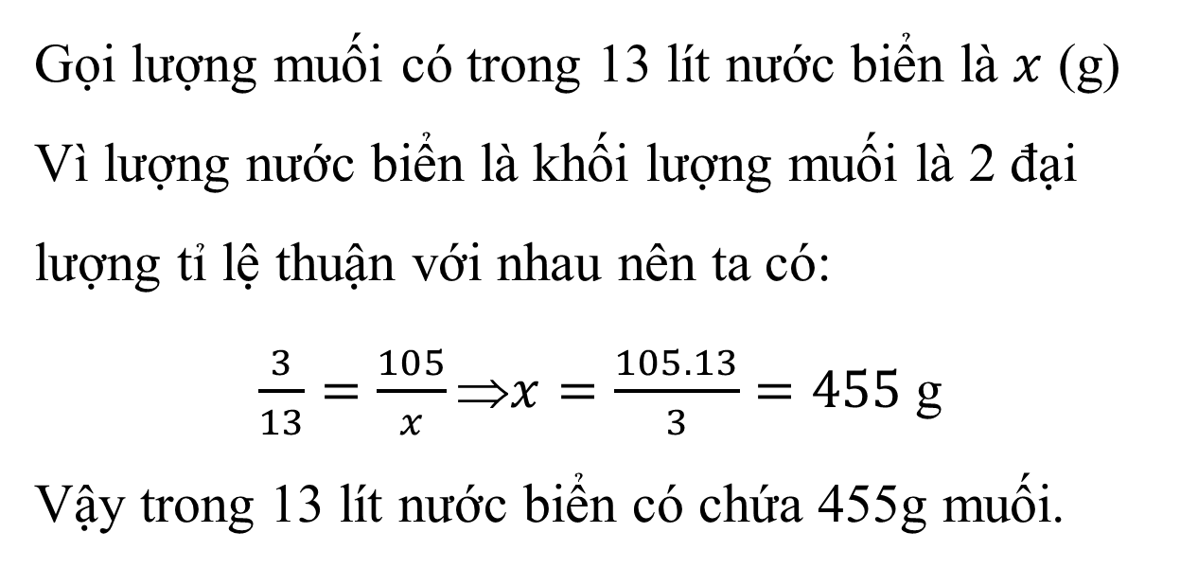
II. Luyện tập
Bài tập 1:
Trong 3 lít nước biển chứa 105g muối. Hỏi trong 13 lít nước biển chứa bao nhiêu gam muối ?
Giải
Gọi lượng muối có trong 13 lít nước biển là $x$ (g)
Vì lượng nước biển là khối lượng muối là 2 đại lượng tỉ lệ thuận với nhau nên ta có:
$\frac{3}{13}=\frac{105}{x}⇒x=\frac{105.13}{3}=455$g
Vậy trong 13 lít nước biển có chứa 455g muối.

Slide 7
Bài tập 2: Cho biết 6 học sinh hoàn thành công việc lao động trong 40 phút. Hỏi 10 học sinh như thế hoàn thành công việc lao động trong bao lâu ?
(Giả sử năng suất lao động của mỗi học sinh là như nhau)
Giải
Gọi thời gian 10 HS hoàn thành xong công việc là x (phút, x > 0)
Do số HS và thời gian hoàn thành công việc là hai đại lượng tỉ lệ nghịch nên ta có :
6 . 40 = 10. x
Vậy 10 HS hoàn thành công việc lao động trong 24 phút.

Slide 8
Bài tập 3:
Viết tọa độ các điểm A, B, C, D, E, F, G trong hình sau:
Giải
A (-2; 2)
B (-4; 0)
C (1; 0)
D (2; 4)
E (4; -2)
F (0; -2)
G (-2; -3)

Slide 9
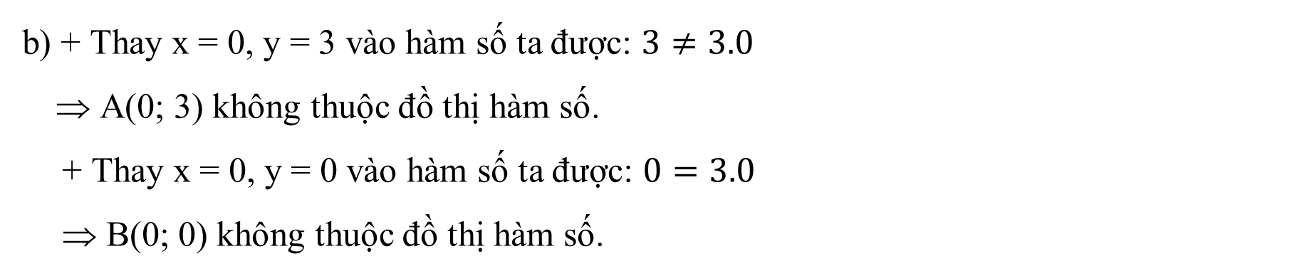
Cho hàm số y = f(x)= 3x
Bài tập 4 :
a) Tính f(0) ; f(-1) ; f(2)
b) Xét xem điểm nào thuộc đồ thị hàm số trên A(0; 3); B(0; 0)
c) Cho điểm C(m; 2) thuộc đồ thị hàm số. Hãy tìm m.
Giải
f(0) = 3.0 = 0; f(-1) = 3.(-1) = -3; f(2) = 3.2 = 6
b) + Thay x = 0, y = 3 vào hàm số ta được: $3≠3.0$
⇒ A(0; 3) không thuộc đồ thị hàm số.
+ Thay x = 0, y = 0 vào hàm số ta được: $0=3.0$
⇒ B(0; 0) không thuộc đồ thị hàm số.
c) Vì C (m;2) thuộc đồ thị hàm số, nên thay x = m, y = 2 vào hàm số ta có

Slide 10



HƯỚNG DẪN VỀ NHÀ
Xem lại các bài tập đã chữa
Làm các bài tập 48, 49, 52 – SGK/76, 77

